Slide 1
Weiterführende Schulen: Gymnasien
Notes:
Auch ich möchte Sie alle herzlich zu diesem Informationsabend willkommen heissen.
Mein Name ist Patrick Bänteli und ich bin Konrektor am Gymnasium Oberwil.
Auch wenn ich ein Gymnasium des Kantons Basel-Landschaft vertrete, gilt der erste Teil der Informationen auch für die Gymnasien von Basel-Stadt.

Slide 2


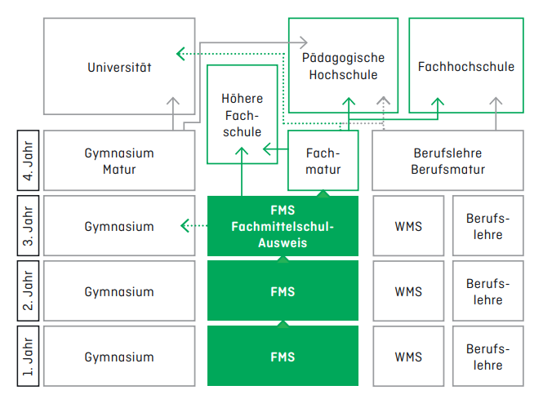
Gymnasiale Maturität
FMS Fachmittelschulausweis
FMS
FMS
Allgemeinbildende Schulen (ohne Berufsabschluss)
Notes:
Es gibt unterschiedliche Maturitätsabschlüsse, die erreicht werden können. In meinen Ausführungen beschränke ich mich auf die gymnasiale Maturität, die – nach erfolgreicher Maturprüfung – das Studieren an einer Universität ermöglicht.
Bis zur Matur dauert die gymnasiale Maturitätsausbildung 4 Jahre. Anschliessend folgt ein Studium, welches mind. weitere 5 Jahre dauert. Ein langer Weg!

Slide 3
Gymnasium – ewig Schule?
Breite Allgemeinbildung
Vorbereitung auf Studium (Uni oder ETH)
Eignung, Wille und Neugier
Zunehmende Selbständigkeit und Wahlmöglichkeiten
Unterrichtsfreie Zeit
Möglichkeiten offen halten
Notes:
Wenn Sie sich für das Gymnasium entscheiden, dann entscheiden Sie sich für eine weitere, mindestens 9-jährige Ausbildung.
Dafür müssen Sie geeignet sein, müssen Wille und Neugier und Durchhaltevermögen an den Tag legen. Zudem müssen Sie im Laufe des Gymnasiums vermehrt selbständig werden.
Mit dem Erreichen der Matur haben Sie eine breite Allgemeinbildung und dürfen an einer Universität studieren.
Einzig der grossen Anzahl Ferienwochen wegen, sollten Sie das Gymnasium nicht besuchen. Auch sollte es keine Lösung sein, um möglichst lange alle Möglichkeiten offen zu lassen. Ein Plan für Ihr zukünftiges Berufsleben hilft. Insbesondere, wenn es mal schwierige Phasen zu überstehen gilt. Mit einem konkreten Ziel vor Augen meistern Sie schwierige Situation oft einfacher. Sollten Sie noch nicht wissen, welche Berufsfelder für Sie in die engere Auswahl kommen, so sei Ihnen ein Besuch bei einer Laufbahnberatung empfohlen.

Slide 4
Gymnasien BL
Notes:
In der Folge gehe ich expliziter auf die Ausbildung an den Gymnasien des Kantons Basel-Landschaft ein.

Slide 5
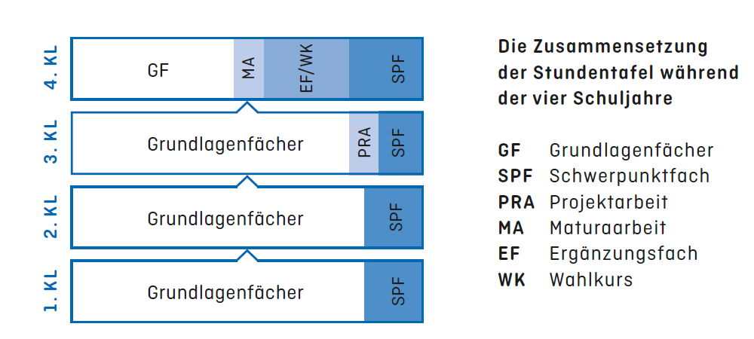
Maturitätsschulen: Ausbildungsstruktur
Notes:
Die gymnasiale Maturität an den basellandschaftlichen Gymnasien dauert 4 Jahre. Mit zunehmender Unterrichtsdauer nehmen Ihre Wahlmöglichkeiten zu. Auf diese Wahlmöglichkeiten möchte ich nun vertiefter eingehen.

Slide 6
Schwerpunktfächer
Anwendungen der Mathematik und Physik (A)
Biologie und Chemie (B)
Italienisch (I)
Latein (L)
Musik (M)
Spanisch (S)
Wirtschaft und Recht (W)
Bildnerisches Gestalten (Z)
Griechisch (G) – nur in Liestal
Russisch (R) – nur in Münchenstein
Notes:
Sie müssen ein Schwerpunktfach wählen, welches Sie während den gesamten 4 Jahren begleitet. Diese Schwerpunktfächer stehen zur Auswahl.
Zu beachten gilt, dass das SPF Griechisch nur in Liestal und das SPF Russisch nur in Münchenstein angeboten wird.

Slide 7
Ergänzungsfach (EF) / Wahlkurs (WK)
z.B. Wirtschaft und Recht, Philosophie, Pädagogik und Psychologie, Informatik, Sport, usw.
Projektarbeit (PRA)
Maturarbeit (MA)
Selbständige Arbeiten zu einem frei wählbaren Thema
Notes:
Weitere Wahlmöglichkeiten haben Sie im 4. Schuljahr. Dort dürfen Sie aus einem grossen Angebot ein Ergänzungsfach und einen Wahlkurs wählen.
Auch selbst wählen dürfen Sie die Themen der Projektarbeit im 3. und der Maturarbeit im 4. Jahr.

Slide 8
Freifächer (freiwillig)
Sprachen: z.B. Italienisch, Latein, Spanisch, Sprachdiplome, etc.
Sport: z.B. Volleyball, Tanz, Schulhausteams, etc.
Weitere Fächer: z.B. Theater, Chor, Philosophie, Pädagogik und Psychologie, Informatik, etc.
Notes:
Ergänzt wird der Wahlbereich durch ein grosses Freifachangebot.

Slide 9
Breite Allgemeinbildung (keine Spezialisierung)
Notes:
Trotz der zahlreichen Wahlmöglichkeiten ist der überwiegende Anteil Ihrer Ausbildung durch die Grundlagenfächer definiert, die nicht gewählt werden können. Die Folge ist, dass sie nach den 4 Jahren Gymnasien eine breite Allgemeinbildung besitzen. Die Spezialisierung erfolgt dann im Studium.

Slide 10
Immersionsunterricht
Zusatzangebot (ca. 2 Klassen pro JG)
Drei bis vier Sachfächer auf Englisch oder Französisch
(Mathematik, Geschichte, Biologie oder Geografie)
Ausweis: Zweisprachige Matur (bilinguale Matur)
Englisch: alle Gymnasien in BL
Französisch: Münchenstein und Liestal
Notes:
Für fremdsprachenaffine Schülerinnen und Schüler gibt es die Möglichkeit, sich für den Immersionsunterricht anzumelden. Wenn Sie diesen wählen – und ihn auch zugeteilt bekommen – so werden drei bis vier Sachfächer auf Englisch oder Französisch unterrichtet.
Englisch wird an allen basellandschaftlichen Gymnasien, Französisch in Münchenstein und Liestal angeboten.
Wenn Sie sich für eine Immersionsklasse anmelden, ist nicht garantiert, dass Sie dann auch einer zugewiesen werden. Der Immersionsunterricht ist nicht für Native-Speaker konzipiert.

Slide 11
Schüler:in als Individuum
Begabungs- und Begabtenförderung: Zeit für eigene Ideen/Projekte
Förderangebote: Lerncoaching, Unterstützungsangebote in Mathematik und Französisch
Ausgleich durch musische Fächer: Bildnerisches Gestalten / Musik und Sport
Anlässe und Lager: Theater, kulturelle Angebote, Mittagsforen, Reisen, Sportwoche, Fachtage in den Geistes- und Sozialwissenschaften sowie Naturwissenschaften, etc.
Notes:
Die Ausbildungsstruktur ist für alle gleich. Trotzdem gibt es viele Möglichkeiten, um auf die individuellen Bedürfnisse der Schülerinnen und Schüler einzugehen.
Für Schülerinnen und Schüler, denen das Lernen leichter fällt, gibt es Angebote im Bereich der Begabungs- und Begabtenförderung. Aber auch Förderangebote für Schülerinnen und Schüler, die Unterstützung benötigen, sind am Gymnasium verfügbar.
Mit weniger kognitiv geprägte Fächern und durch Anlässe und Lager wird ein Ausgleich zu den eher kopflastigen Fächern geschaffen.

Slide 12

Anmeldung
1. Welcher Kanton

Slide 13
Anmeldung im Kanton Basel-Landschaft
Schwerpunktfach und Wahlpflichtfach (BG oder MS)
Anmeldung erfolgt elektronisch (Januar 2027)
Notes:
Wenn Sie sich für den Kanton Basel-Landschaft entschieden haben, so müssen Sie anschliessend ein Schwerpunktfach und ein Wahlpflichtfach (BG oder MS) wählen.
Die möglichen Schwerpunktfächer habe ich bereits erwähnt. Als Wahlpflichtfach steht Ihnen BG oder Musik zu Verfügung. Ausser im Schwerpunkt MS resp. BG, dort ist das WPF das jeweils andere.
Sie können nicht wählen, welches Gymnasium Sie besuchen möchten. Sie können dies in einem Bemerkungsfeld lediglich als Wunsch festhalten. Ob der Wunsch erfüllt werden kann, hängt von den Anmeldezahlen ab. Ein Anspruch auf den Wunschort besteht leider nicht.

Slide 14
Anmeldung im Kanton Basel-Landschaft
Beratungsgespräch (≠ Prüfung)
Schwerpunktfach Bildnerisches Gestalten (Z)
(Mappe)
Schwerpunktfach Musik (M)
(kurzes Vorspiel)
Montag, 30. November 2026 am Gymnasium Oberwil
Notes:
Wenn Sie sich für das SPF Bildnerisches Gestalten oder Musik anmelden, so müssen Sie vorgängig ein Beratungsgespräch am Gymnasium Oberwil absolvieren. Dies ist keine Prüfung im Sinne einer Aufnahmeprüfung. Beim Gespräch wird geschaut, ob Sie sich für das jeweilige SPF eignen. Für das Beratungsgespräch in BG müssen Sie eine Mappe mit einer Auswahl an Werken von Ihnen mitbringen. Am Beratungsgespräch in Musik müssen Sie vor Ort u.a. etwas auf Ihrem Instrument spielen oder vorsingen.
Für ein Beratungsgespräch müssen Sie sich bis zum 13. November 2026 mit einem solchen Formular anmelden. Pink: Musik / Grün: BG. ACHTUNG: Die Beratungsgespräche finden bereits vor der eigentlichen Anmeldung statt.

Slide 15

BYOD an den Gymnasien BL
Vom Kanton werden keine Computer zur Verfügung gestellt
Vorgaben der Schulleitungskonferenz Gymnasien (Website)
Notes:
Vom Kanton Basel-Landschaft werden keine Computer zur Verfügung gestellt. Es wird jedoch erwartet, dass Sie für den Unterricht einen Laptop dabei haben. Dieser sollte nicht zu gross und leicht sein, da Sie in oft mit sich herumtragen müssen. Auch muss die Eingabe per Stift möglich sein. Die genauen Anforderungen erfahren Sie auf der Webseite des Gymnasiums Oberwil.

Slide 16
Informationsabend Gymnasium Oberwil
Schwerpunktfächer und Immersion
Dienstag, 3. November 2026
Zeit: 18.00 Uhr (Sekundarschulen Binningen und Allschwil)
19.15 Uhr (Sekundarschulen OZL, Therwil und Oberwil)
Ort: Aula Gymnasium Oberwil

Slide 17
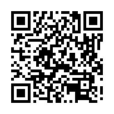

www.gymoberwil.ch/
maturitaetsabteilung/startseite

